Slide 1
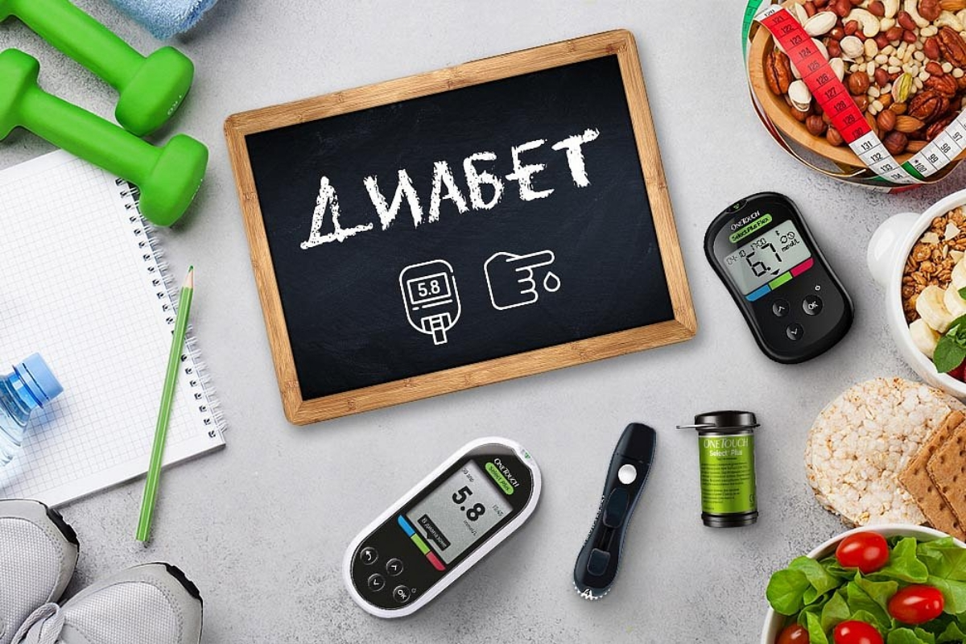

«ШКОЛА ПАЦИЕНТА С САХАРНЫМ ДИАБЕТОМ 2 ТИПА»
ЛЕЧЕНИЕ ДИАБЕТА 2 ТИПА. ПИТАНИЕ. ФИЗИЧЕСКАЯ АКТИВНОСТЬ. ПРЕПАРАТЫ ДЛЯ ЛЕЧЕНИЯ САХАРНОГО ДИАБЕТА.

Slide 2
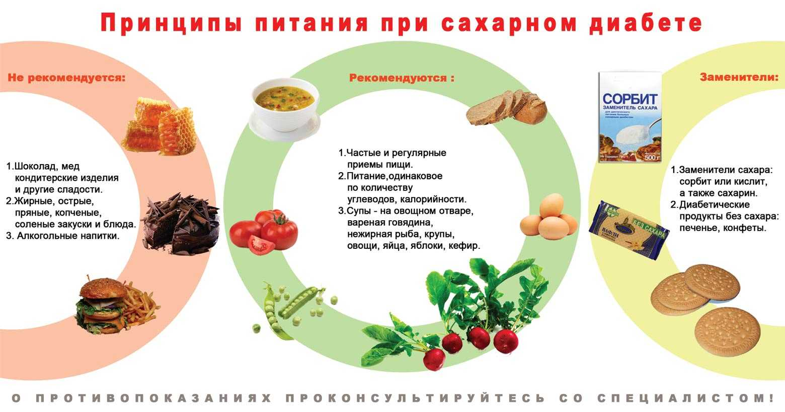
ПИТАНИЯ ПРИ САХАРНОМ ДИАБЕТЕ 2 ТИПА
1
Питание является частью лечения сахарного диабета.
В целом речь идет не о жестких ограничениях в питании, которые трудно выполнять длительное время, а о постепенном формировании стиля питания, отвечающего лечебным целям.

Slide 3
ПРИНЦИПЫ ПИТАНИЯ ПРИ САХАРНОМ ДИАБЕТЕ 2 ТИПА
1
2
Пациентам с избыточной массой тела/ожирением рекомендуется ограничение калорийности рациона с целью умеренного снижения массы тела.
Это дает положительный эффект в отношении контроля сахара крови, липидов (холестерина) и артериального давления, особенно в ранний период заболевания.
Резкие, нефизиологические ограничения в питании и голодание противопоказаны.
Достижение снижения массы тела наиболее эффективно при одновременном применении физических нагрузок и обучающих программ.

Slide 4
1
Идеального процентного соотношения калорий из белков, жиров и углеводов для всех пациентов с СД не существует. Учет потребления углеводов важен для достижения хорошего контроля уровня сахара в крови.
2
Как правило, полезным для снижения массы тела может быть:
максимальное ограничение рафинированных углеводов и жиров (прежде всего животного происхождения);
умеренное (в размере половины привычной порции) – продуктов, состоящих преимущественно из сложных углеводов (крахмалов);
неограниченное потребление продуктов с минимальной калорийностью (в основном богатых водой и клетчаткой овощей).

Slide 5
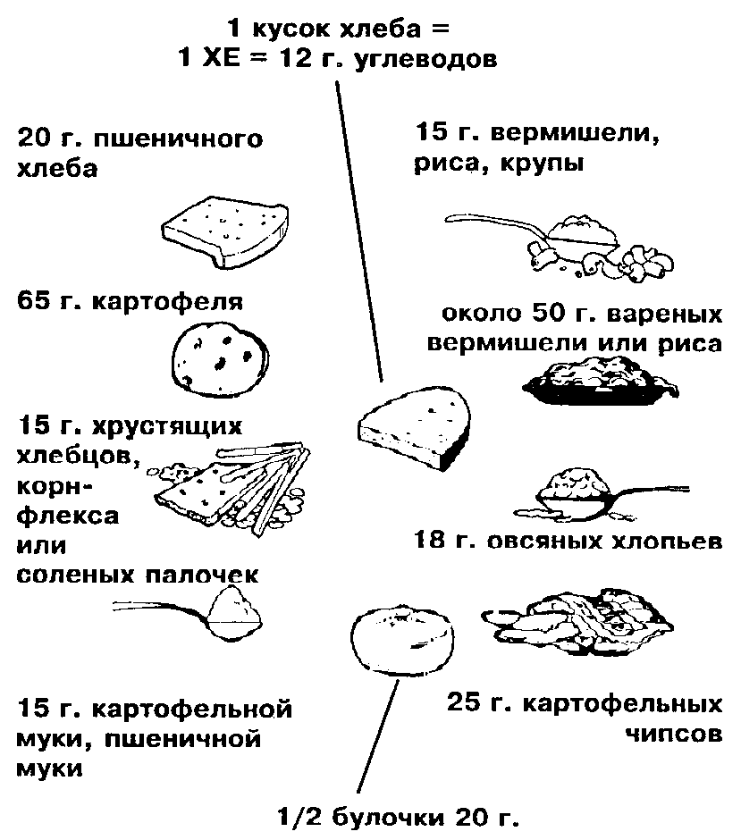
Если пациент с СД 2 типа получает инсулин, оптимальным подходом является обучение подсчету углеводов
по системе «хлебных единиц».
Занятие на эту тему проводится отдельно врачом, имеющем подготовку по эндокринологии.
Если больной с СД 2 типа не принимает инсулин, достаточно ориентировочной оценки потребления углеводов.
1

Slide 6
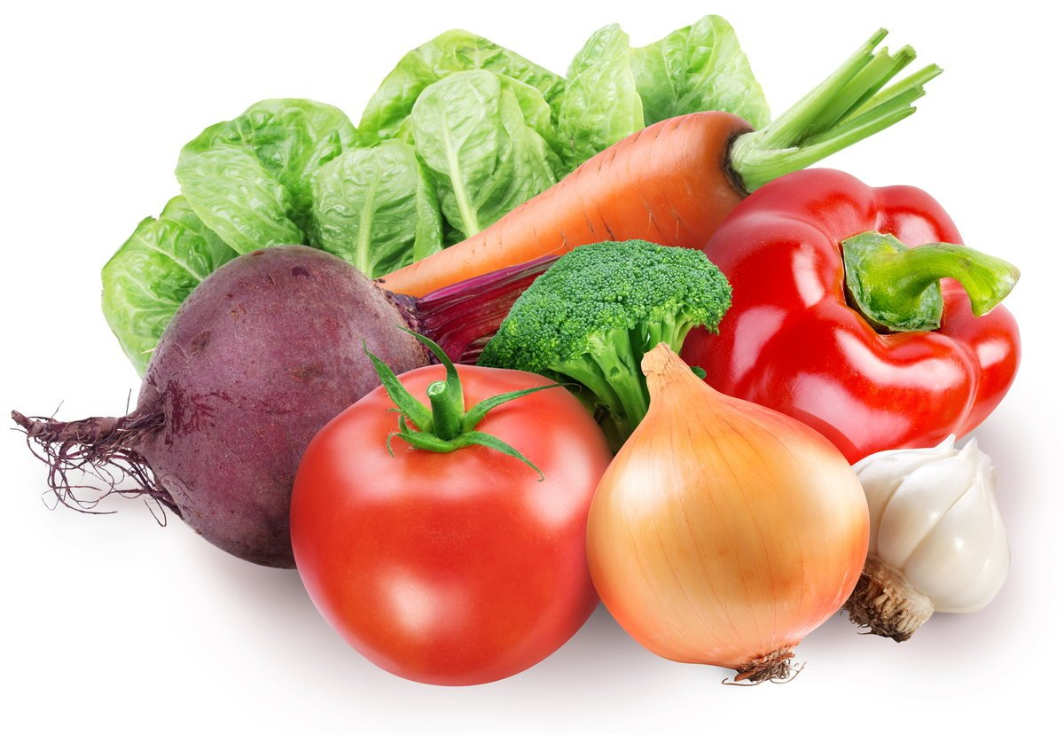
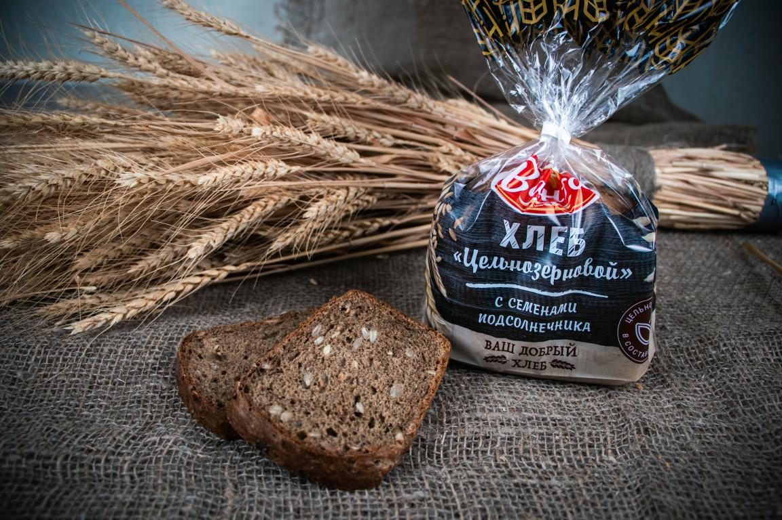
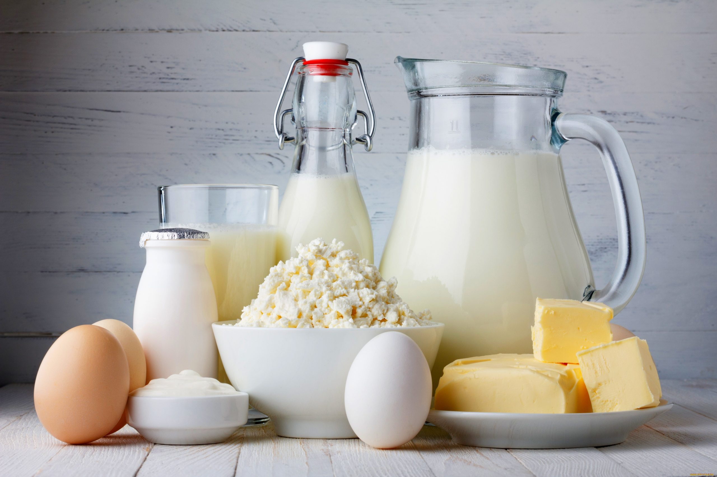
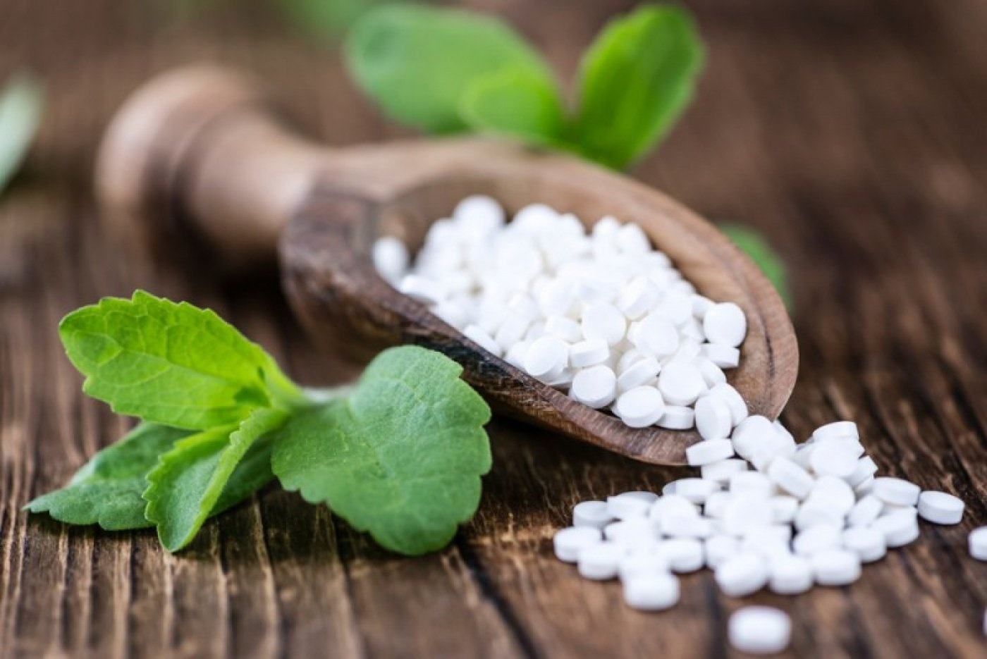
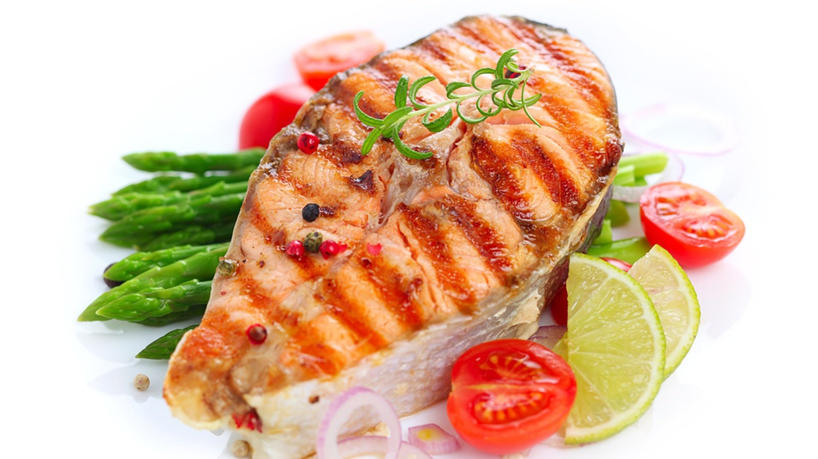
1
Следует рекомендовать потребление углеводов в составе овощей, цельнозерновых, молочных продуктов.
Важно включать в рацион продукты, богатые моно - и полиненасыщенными жирными кислотами
(рыба, растительные масла).
Не доказана польза от употребления
при СД препаратов в виде витаминов
(при отсутствие признаков авитаминоза), антиоксидантов, микроэлементов.
Допустимо умеренное потребление некалорийных сахарозаменителей.
2

Slide 7
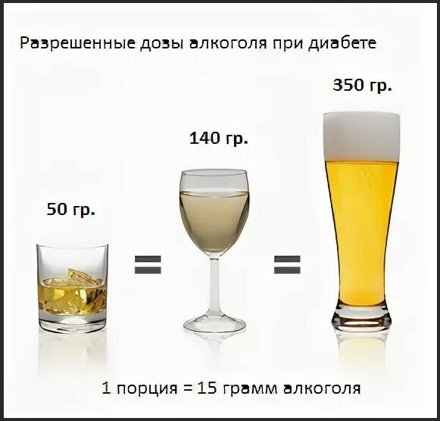
АЛКОГОЛЬ ПРИ СХАРНОМ ДИАБЕТЕ
Употребление алкогольных напитков возможно в количестве не более
1 условной единицы для женщин и
2 условных единиц для мужчин в сутки
(но не ежедневно) при отсутствии алкогольной зависимости, панкреатита, выраженной нейропатии.
Одна условная единица соответствует
15 г спирта, или примерно 40 г крепких напитков, или 140 г вина, или 300 г пива.
1
Употребление алкоголя увеличивает риск гипогликемии!!!

Slide 8
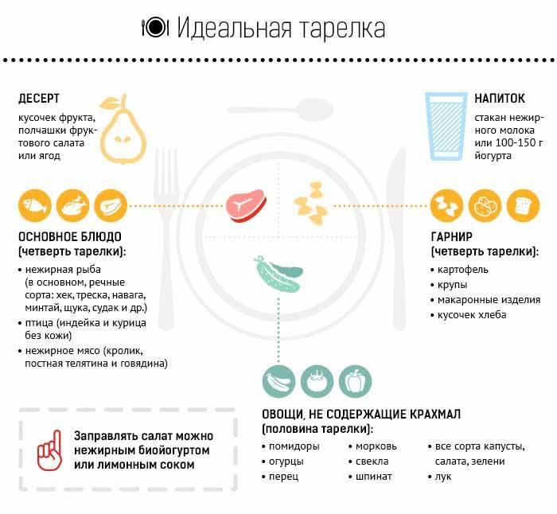
ИДЕАЛЬНАЯ ТАРЕЛКА:
«зеленая группа»;
«желтая группа»;
«красная группа».

Slide 9
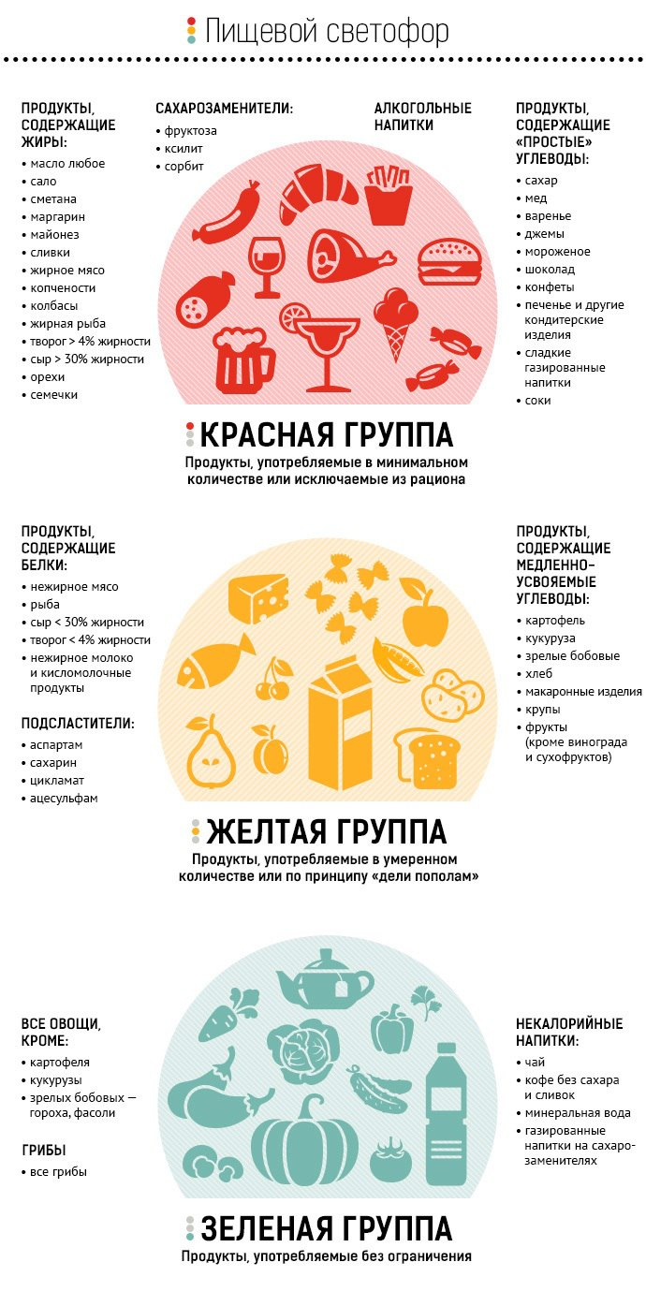
«ЗЕЛЕНАЯ ГРУППА»
(продукты употребляемые без ограничения)
v

Slide 10
«ЖЕЛТАЯ ГРУППА»
(продукты, которые следует употреблять в умеренном количестве или по принципу «дели пополам»)

Slide 11
«КРАСНАЯ ГРУППА»
(продукты, которые рекомендуется употреблять в минимальном количестве или полностью исключить из рациона).

Slide 12
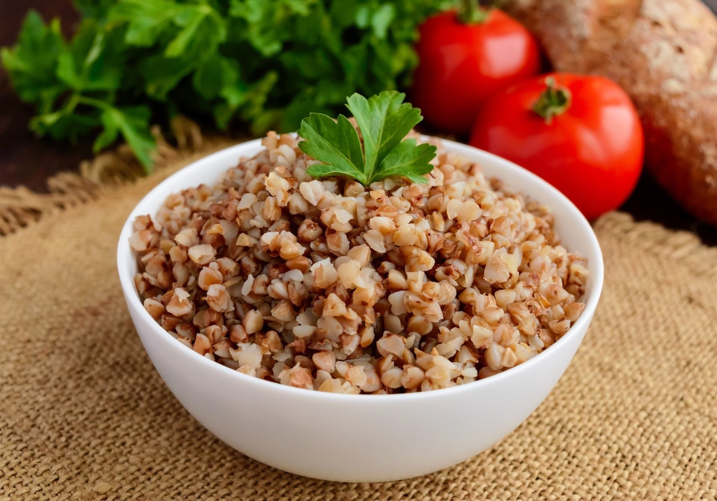
МИФЫ О ПИТАНИИ ПРИ САХАРНОМ ДИАБЕТЕ
1
«Гречневая крупа не повышает сахар крови».
В советское время гречневую крупу даже выдавали пациентам с сахарным диабетом по талонам.
Однако, на самом деле этот продукт оказывает умеренное сахароповышающее действие – такое же, как и любая другая «рассыпчатая» каша (рис, пшено и т.п.), и не имеет принципиальных преимуществ перед другими крупами.

Slide 13
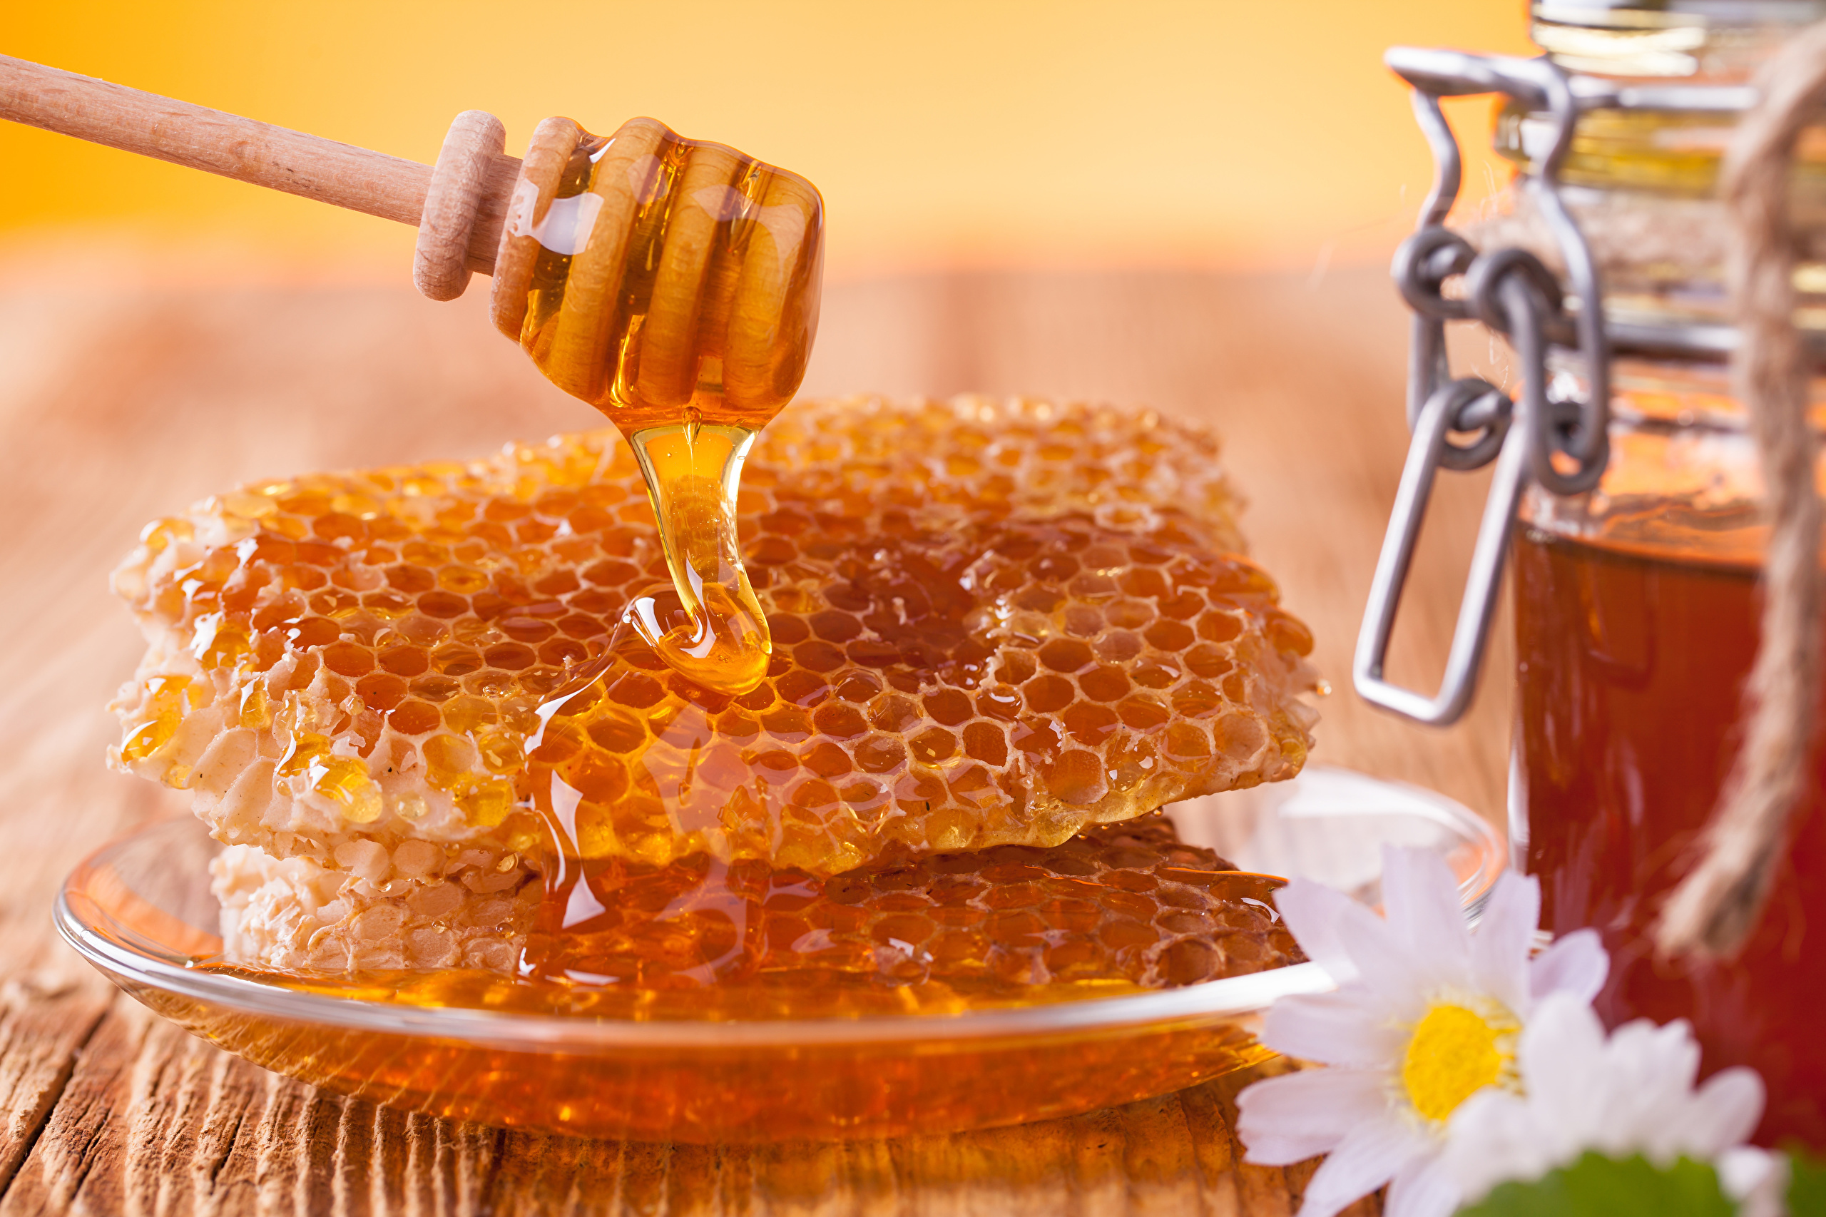
«Мед наполовину состоит из фруктозы, поэтому является сахарозаменителем».
Действительно, , но другая половина – это глюкоза. Молекула пищевого сахара (сахарозы) также состоит из остатка фруктозы и остатка глюкозы.
Мед повышает сахар крови так же, как и сахар.
2

Slide 14
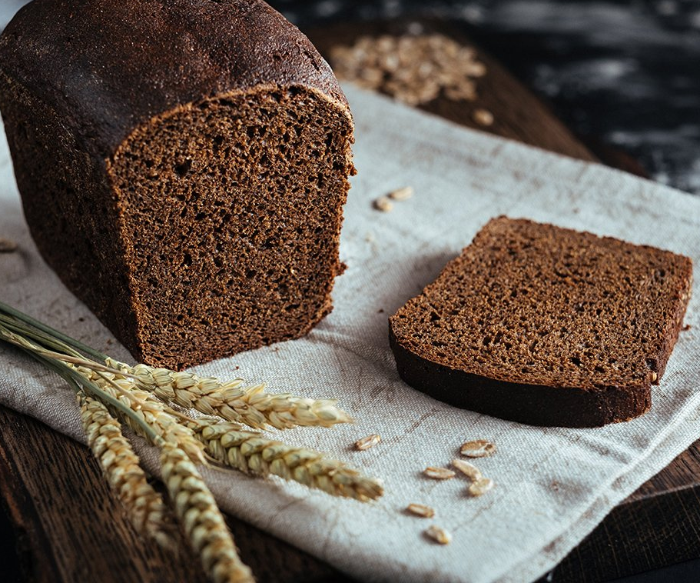
«Черный хлеб повышает сахар крови меньше, чем белый».
На самом деле сахароповышающее действие черного и белого хлеба одинаково.
Сильнее повышает сахар крови сдобный хлеб, а хлеб с добавлением отрубей или неразмолотых злаков – меньше, чем обычный.
Сахароповышающее действие зависит от количества хлеба: понятно, что 1 батон черного хлеба повысит сахар больше, чем 1 кусок белого.
3

Slide 15
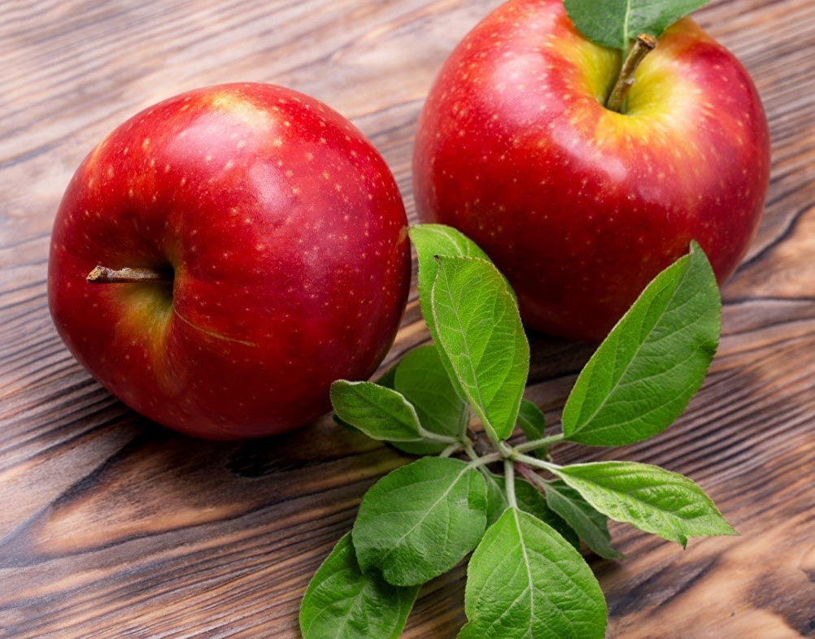
«Несладкие (зеленые) яблоки при диабете допустимы, сладкие – нет».
Однако, дело в том, что вкус яблока зависит от содержания органических кислот, а содержание сахара – не от цвета, а от размера и зрелости.
4

Slide 16
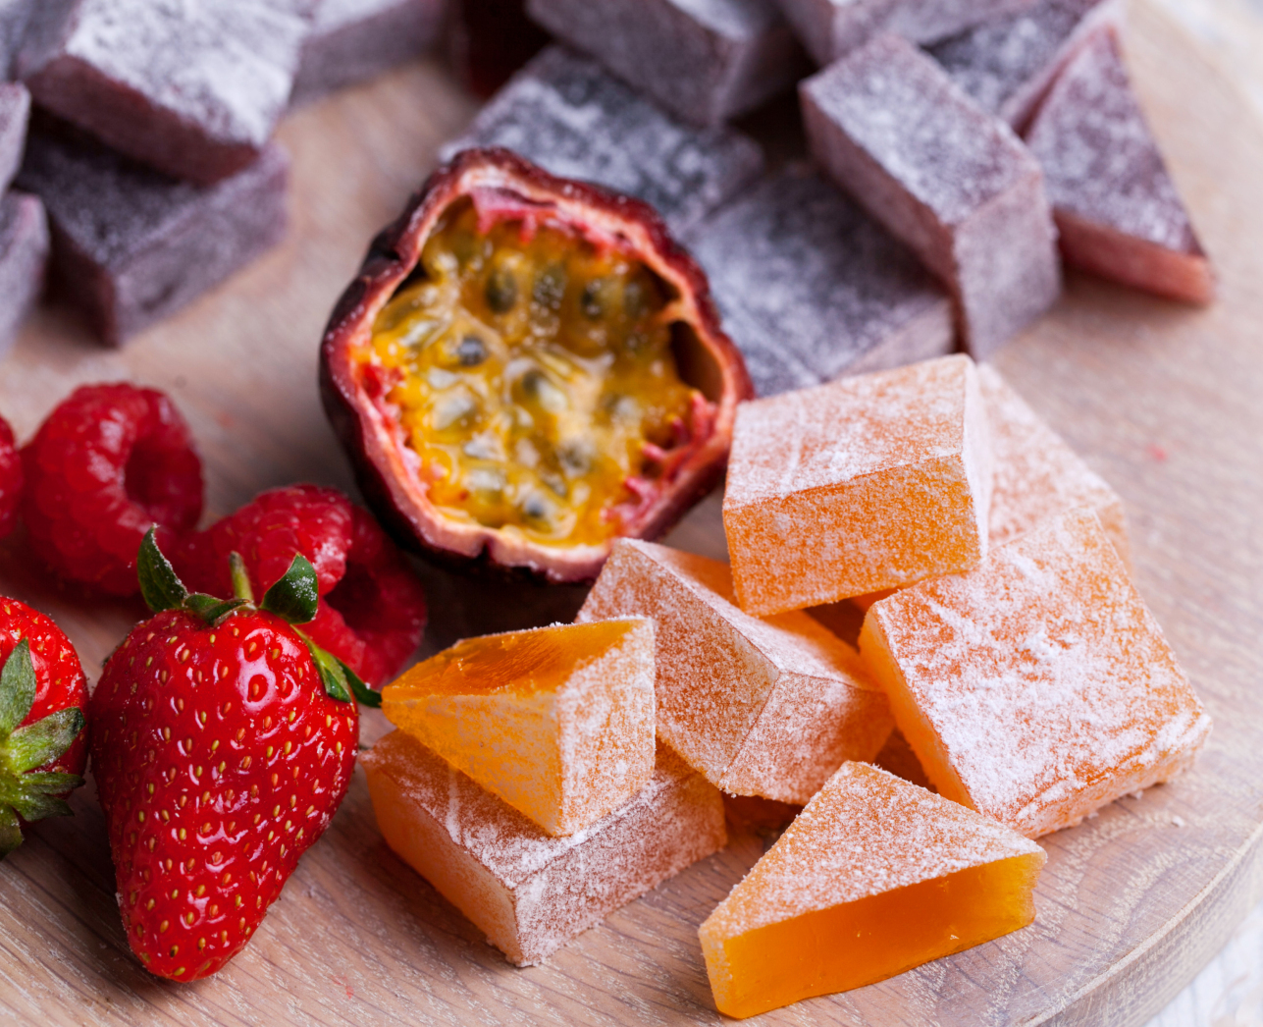
«Полностью исключать сахар из питания нельзя, т.к. глюкоза нужна для мозга».
Мозг действительно потребляет глюкозу, но ту, что находится в крови.
Если при сахарном диабете ее уровень повышен – принимать ее дополнительно не имеет смысла.
5

Slide 17
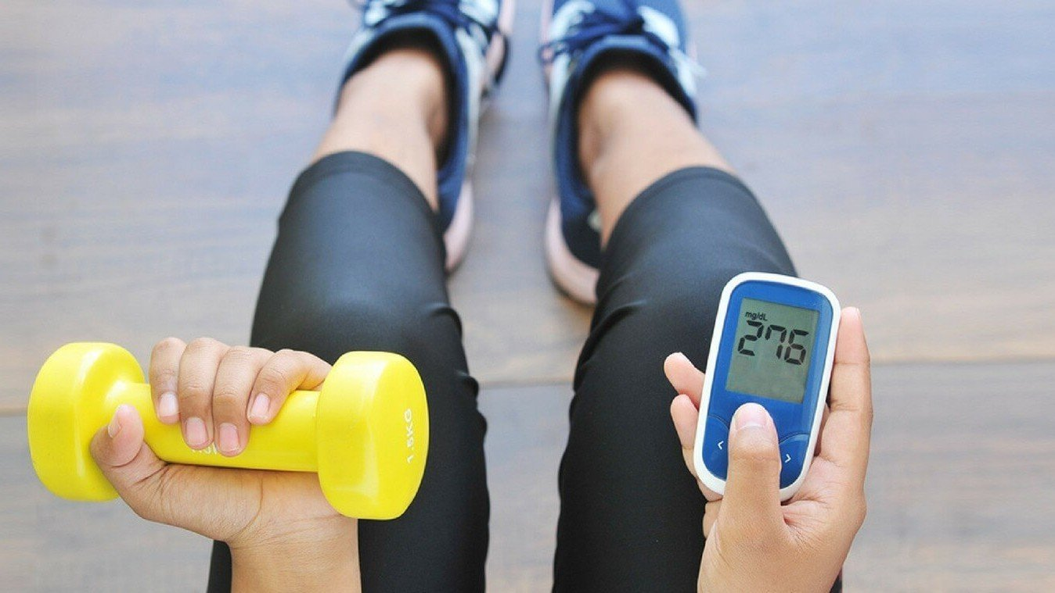
ФИЗИЧЕСКАЯ АКТИВНОСТЬ ПРИ САХАРНОМ ДИАБЕТЕ
Регулярная физическая активность при СД 2 типа способствует :
достижению целевых уровней сахара в крови;
помогает снизить и поддержать массу тела;
уменьшить степень абдоминального ожирение;
способствует нормализации фракций холестерина;
повышению сердечно- сосудистой тренированности
Физическая активность подбирается индивидуально, с учетом возраста больного, осложнений СД, сопутствующих заболеваний, а также переносимости.

Slide 18
1
Рекомендуются физические упражнения на свежем воздухе продолжительностью 30–60 минут, предпочтительно ежедневно, но не менее
3 раз в неделю. Суммарная продолжительность – не менее 150 минут в неделю.
2
Дополнительными факторами, которые могут ограничивать физическую активность при СД 2 типа, являются: ишемическая болезнь сердца (ИБС), болезни органов дыхания, суставов и др.
Универсальной рекомендацией является ходьба в умеренном темпе.

Slide 19
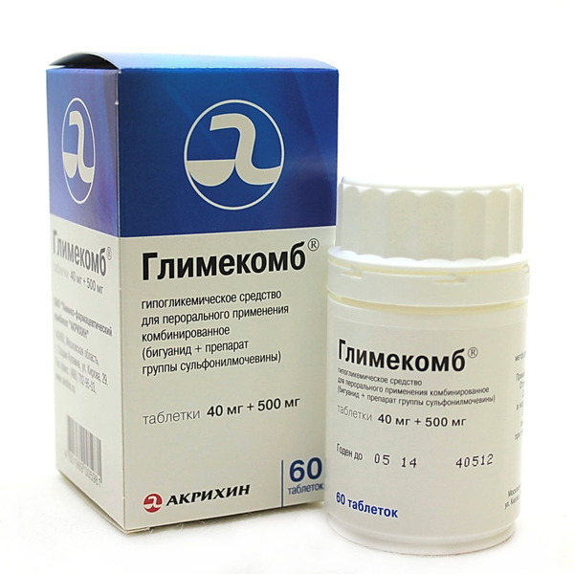
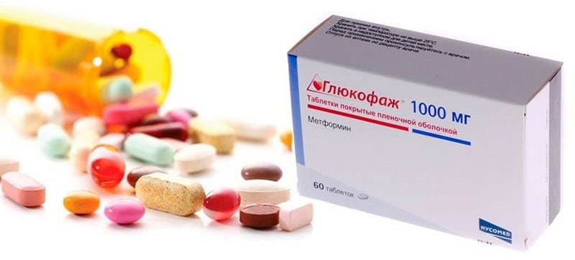
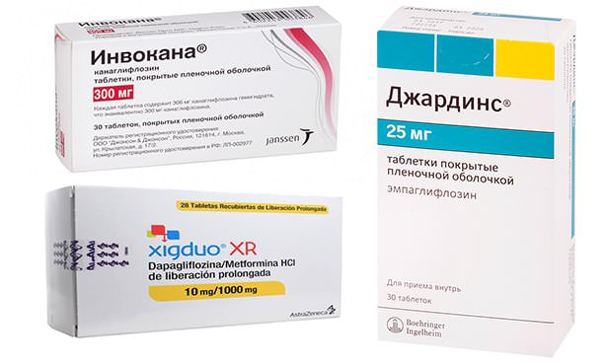
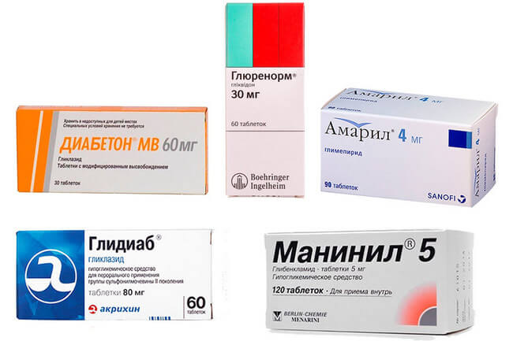
САХАРОСНИЖАЮЩИЕ ПРЕПАРАТЫ
Среди сахароснижающих препаратов них можно выделить несколько групп по принципу действия:
Регуляторы физиологической секреции инсулина (препараты, усиливающие выделение инсулина поджелудочной железой) - секретогены.
Препараты, улучшающие действие инсулина на уровне клеток (повышающие чувствительность к инсулину).
Регуляторы физиологической секреции инсулина (препараты, усиливающие выделение инсулина поджелудочной железой).
К этой группе относятся давно используемые препараты сульфонилмочевины - глибенкламид, гликлазид, глимеперид, и ингибиторы ДПП-4 - глиптины.

Slide 20
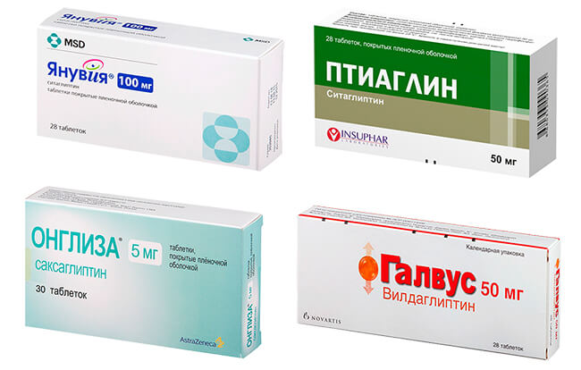
САХАРОСНИЖАЮЩИЕ ПРЕПАРАТЫ
Ответ на воздействие одного и того же препарата может сильно различаться у разных пациентов (вплоть до полного отсутствия эффекта).
У каждого из перечисленных препаратов есть свои особенности, которые учитывает врач, делая назначения конкретному больному.
Основной нежелательный побочный эффект применения препаратов, усиливающих выделение инсулина — гипогликемия.
Глиптины позволяют восстановить физиологическую секрецию инсулина, не вызывая гипогликемию.

Slide 21
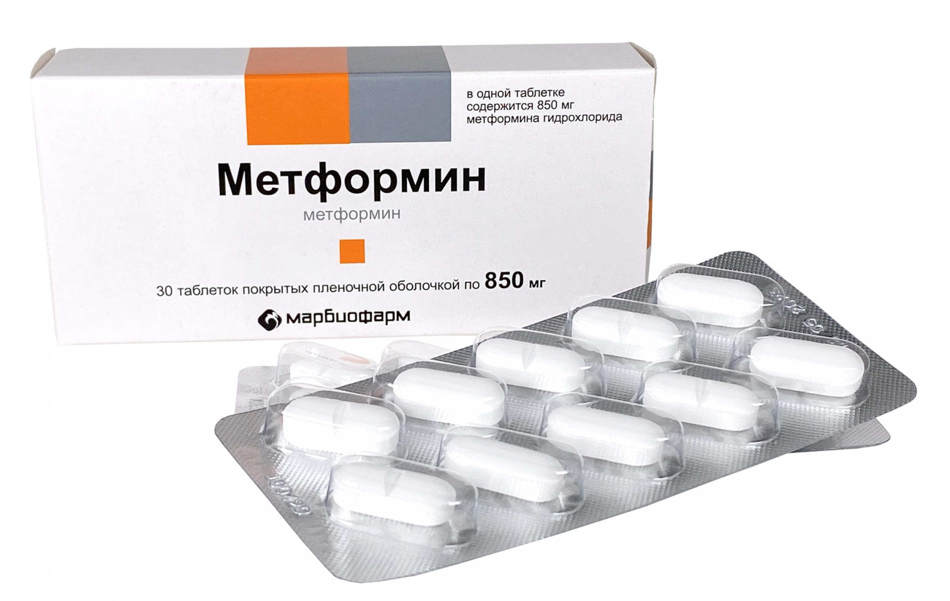
ПРЕПАРАТЫ, УЛУЧШАЮЩИЕ ЧУВСТВИТЕЛЬНОСТЬ К ИНСУЛИНУ
К этой группе относятся давно известный препарат метформин.
Метформин улучшает усвоение сахара клетками организма без увеличения выделения инсулина поджелудочной железой. Он высоко эффективен у больных диабетом 2 типа с избыточным весом.
Метформин не увеличивает аппетит.
При приеме метформина практически не бывает гипогликемий.
Метформин не применяется при нарушении функции печени или почек, сердечной недостаточности, анемии и острых осложнениях, а также, как любые сахароснижающие таблетки — при беременности и индивидуальной непереносимости.
Метформин может применяться в комбинации с препаратами, усиливающими выделение инсулина поджелудочной железой, а также с инсулином.
Действие препарата оценивается по уровню гликемии натощак. Иногда на фоне приема метформина могут развиться побочные реакции в виде метеоризма и нарушения стула.

Slide 22

САХАРОСНИЖАЮЩИЕ ПРЕПАРАТЫ
Препараты, выводящие избыток глюкозы с мочой – глифлозины –дапа –, эмпа – и канаглифлозин.
Они обладают не только сахароснижающим действием, но выводят избыток натрия, жидкости и мочевую кислоту, способствуют снижению массы тела и артериального давления.

Slide 23
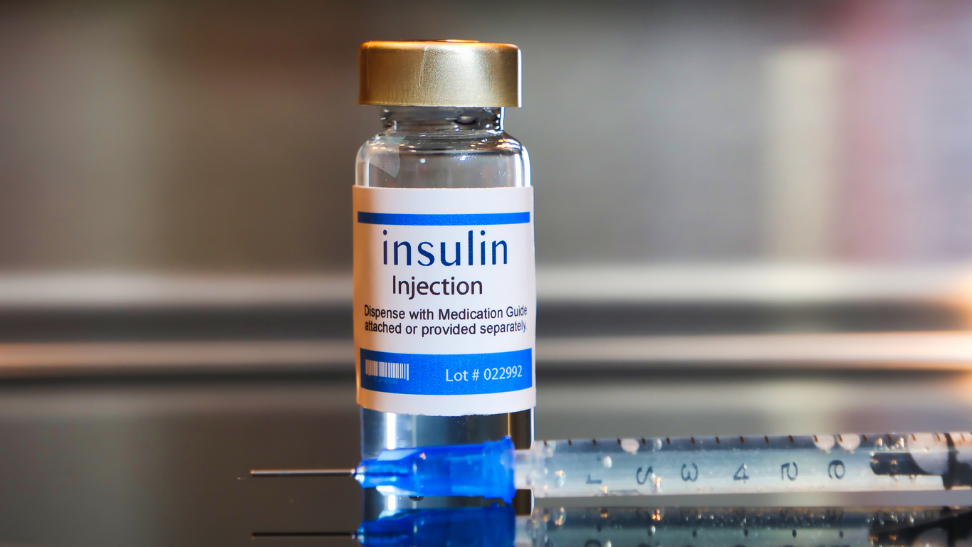
ИНСУЛИН
При неэффективности лечения таблетированными сахароснижающими препаратами больным с СД 2 типа может быть назначен инсулин.
Дозу инсулина определяет врач-эндокринолог, а пациентам необходимо четко выполнять врачебные рекомендации и уметь делать себе инъекции инсулина.
При назначении инсулина с больными проводится отдельное занятие по технике введения инсулина.

